Slide 1
Формирование образовательных траекторий детей
Case study
Семья Тимофеевых
I Всероссийская конференция «Корпоративное и бизнес - образование: кадры для инновационной экономики»
Москва, 2011 г.

Slide 2
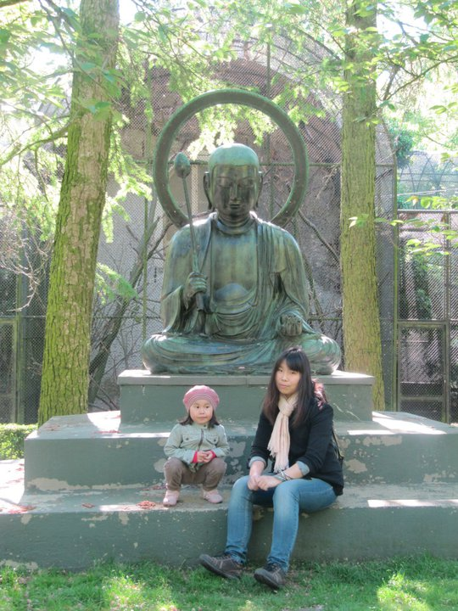
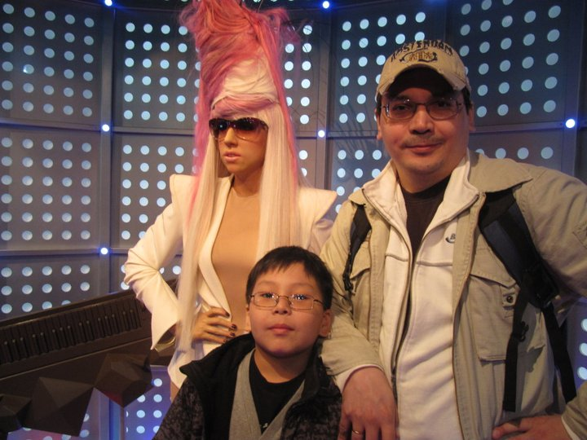
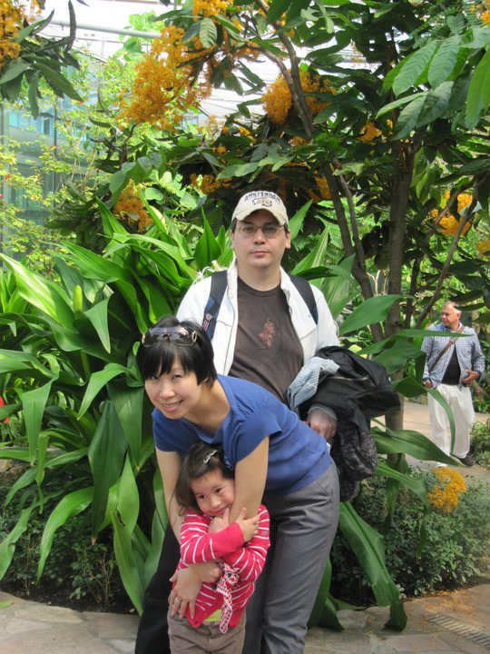
Мои дети
Тимофеев Кирилл (2002)
ОТ формируем сознательно, на этапе 1-4 кл. ходили на подготовительные курсы в школе № 1948, по медицинским показаниям выбрали офтальмологическую школу № 1676.
Тимофеева Александра (1995)
ОТ не формировали сознательно, на этапе 1-4 кл. школа в регионе, на этапе 5-9 кл. сменили 9 школ и потерпели неудачу с переходом в лицей (8 кл.), доучивается школе № 1948 (10 кл).
Тимофеева Дарья (2007)
Внимательно наблюдаем за наклонностями (поет, танцует), занимается в хореографическом кружке, посещает сад при школе № 1676
Разновозрастные дети позволяют судить об образовательных траекториях нескольких поколений
Notes:
Александра: Пытаемся разобраться с профориентацией, выбором ВУЗа и факультета, оценкой перспектив на будущем рынке труда ряда профессий.
Кирилл: Прошли психологическое тестирование (склонности), работаем с угрозой потери учебной мотивации (особенно ин.яз.), пытаемся сделать выбор школы на этап 5-9 кл.
Дарья: Ищем школу со специализацией на искусстве.

Slide 3
Образование: что мы имеем?
7 уроков школы
Первый урок– это урок бессистемности.
Второй урок – людей можно и нужно делить на группы.
Третий урок – урок безразличного отношения к делу.
Четвертый урок – это урок эмоциональной зависимости.
Пятый урок – урок интеллектуальной зависимости.
Шестой урок - учит детей тому, что их представление о себе определяется мнением окружающих.
Седьмой урок – полная подконтрольность.
Конкуренция образования с другими сферами деятельности
за общественную значимость и ресурсы
Дж. Гатто Фабрика марионеток
СМИ, кино, реклама
Навыки, востребованные на рабочем месте
Не рутинные коммуникативные
Социальные сети,
неформальные сообщества
формирование ценностей и установок
генерация
социо-культурных проектов
Не рутинные аналитические
Поле общественных потребностей / компетенций образования
распространение знаний и информации
воспроизводство стилей жизни
Интернет
«креатив» -
генерация идей;
инновации – воплощение идей
Рутинные ручные
воспроизводство квалификаций
Рутинные умственные
занятие молодежи -
«камера хранения»
Не рутинные ручные
Бизнес
Будущее высшей школы России: тенденции и сценарии, Ефимов В.С., Лаптева А.В. СФУ, 2010
Источник данных: ОЭСР
Современные семьи живут в «эпоху перемен» и у них нет возможности ждать разворота системы образования
Notes:
Кирилл: В школе неинтересно, учителя учат старому, хотим читать новые книжки, на выразительное чтение 5 мин./неделю. На секции робототехники 2-3-классники используют при программировании LEGO MindStorm теорию вероятности из курса 11 класса/1 курса ВУЗа. Потеря мотивации к учебе – за 1 год новая англичанка воспитала ненависть к языку.
Александра: учит программирование и web-дизайн в Интернет, создала сайт о корейской моде (1 год – 1200 постоянных подписчиков), учит математику работая в Oriflame, психолог настаивает на математической одаренности – динамика оценок по предмету в школе негативная. Функциональная безграмотность, недостаточные навыки в learning (поисковое обучение).
Дарья: легко заимствует у родственников фразы - My name is Dasha, I can fly!, позиция англичанки в школе – Дети во 2 классе не могут использовать модальные глаголы!

Slide 4
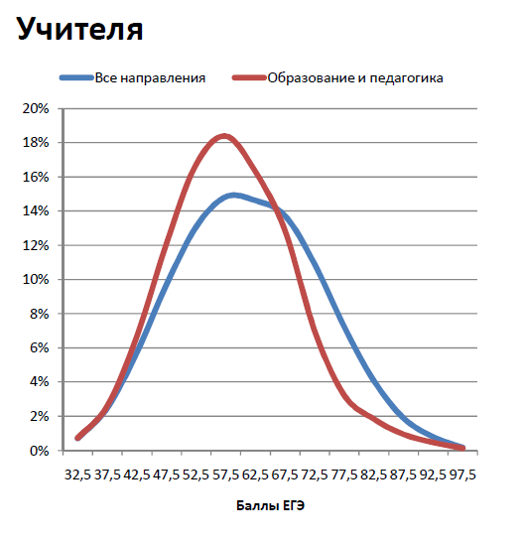
Образование: на что надеяться?
Качество преподавания является наиболее важным фактором, влияющим на учебные результаты
Качество будущего преподавательского состава
Успеваемость учащихся
100-ый процентиль
Учащиеся, учителя которых добиваются высоких результатов в работе¹
90-ый процентиль
Двое учащихся с одинаковой успевамостью
50-ый процентиль
53 пункта разницы процентиля
Учащиеся, учителя которых добиваются невысоких результатов в работе ²
37-ой процентиль
8
11
Age
Источник: Sanders and Rivers
Образование в России: вызовы для экономики Я.Кузьминов ГУ ВШЭ, 2011
Качество поступающих на педагогические факультеты не оставляет надежд родителям (DIY или ЖКХ)
Notes:
Качество преподавания является критически важным для мотивации на обучение младших школьников и результативности старших школьников.
Родители не верят в возможность реальных изменений в школах, увеличение финансирования не приводит к качеству, ключ в новой генерации учителей, но на педагогич.факультеты поступают «троешники», они не смогут воспитать «креативный класс» в лучшем случае справятся с «социализацией мигрантов»

Slide 5
Как мы выходим из положения?
Государство
Учителя
Профессура
Школа
ВУЗ
Семьи
1-4 кл.
5-7 кл.
8-9 кл.
10-11 кл.
Бакалавриат
Магистратура
Работодатель
Родители
Дети
Колледж
Дополнительное образование
Репетиторы
Профессионалы
Родители (непрофессионально) формируют образовательные траектории детей в условиях недостатка информации, временных и материальных ресурсов
Notes:
Два идеальных типа семьи:
нео-архаичная – отец выполняет функции материального обеспечения, мать+бабушка посвящают себя детям (непрофессионалы), формируют образовательные траектории (школьная/дополнительная), выполняют инфраструктурную функцию (реализация траектории).
«профессиональные» родители – государство субсидирует семью (демографическая и воспитательная функции), мать и частично отец профессионально посвящают себя детям, пользуются специальной инфраструктурой (общественными институтами) для формирования и реализации образовательной траектории
Два типа школ:
Школы-обучающие/специализированные – элитные (1-2%) и топовые школы/ВУЗы (до 10%) с жестким отбором детей и устойчивой по качеству образовательной подготовкой (аудитория – резиденты в мегаполисах)
Школы –социализирующие – общая масса школ/ВУЗов (свыше 80%) с фактическим отсутствием образования и упором на социо-культурную переработку подрастающих поколений (аудитория – мигранты, резиденты-провинциалы)
Что на практике:
Моя семья является достаточно типичным представителем домохозяйства, относящегося к среднему классу (не подходит ни к одному идеальному типу семьи). Отец – экономист в электроэнергетике, мать – юрист в строительной отрасли, оба менеджеры среднего звена. Разновозрастные дети позволяют увидеть проблематику нескольких поколений детей.
Старшая дочь (16 лет) сейчас обучается в русско-китайской школе № 1948 (тип-социализирующая) и находится на этапе «Последние 2 года в школе – подготовка к ВУЗу». Из-за того, что в предыдущие этапы ее образовательной траектории родители не вложили необходимых ресурсов, а школа дала на уровне только китайский язык – возникла проблема подготовки к ЕГЭ через «натаскивание» ребенка репетиторами и/или курсами при потенциальных ВУЗ-ах. Испытываем недостаток правдивой информации по ВУЗам, а также состоянием рынка труда в российской синологии.
Сын (8 лет) посещает офтальмологическую школу-сад № 1676 (тип-специализированная/лечащая) и готовится к переходу в новую школу с 5-го класса. Сложность экзаменов и конкурс в ближайшие к нашему месту жительства «элитные» школы превышают аналоги при моем поступлении в ВУЗ в 1992 г. На данном этапе мы пытаемся определить склонности сына через консультации у психологов и экспериментирование с различными направлениями дополнительного образования. Ввиду слабости преподавания в школе английского языка – сын посещает English First. Из-за недостаток квалификации нам трудно сформировать у сына мотивацию на обучение, также необходимы правдивые рекомендации по репетиторам специализирующимся на младших школьниках. На долгосрочном горизонте непонятны перспективы куста естественно-научных профессий в России.
Дочь (4 года) посещает школу-сад № 1676, при этом имеет достаточно ярко выраженные артистические способности. С 2011/12 уч. г. будет посещать танцевальный кружок. Испытываем недостаток информации по ближайшим школам со специализацией на искусстве.

Slide 6
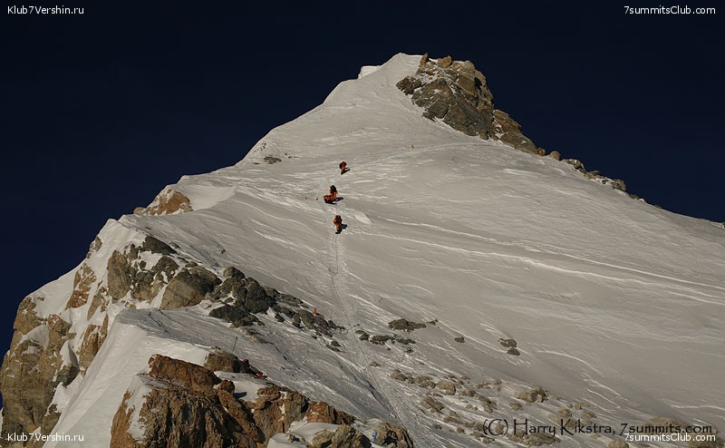
Что нам поможет?
Государство/местные сообщества
Образование
Бизнес
Шерпа (тьютор)
Успех
Практики/малый бизнес/волонтерство
ВУЗ/Корпоративное обучение
Целевая подготовка (ЕГЭ), волонтерство/ практика
10-11 кл.
Пред-профильное доп.образование/волонтерство
8-9 кл.
Пред-профильное доп.образование/экскурсии
5-7 кл.
Доп.образование/лагеря/секции
1-4 кл.
Детские центры, клубы, секции
Альпинисты (учащиеся)
Образовательная траектория
Дошкольная подготовка
Родители
Дети/Подростки
Профессионалы
Необходимо сообщество специалистов, способных выступить проводниками для семей в «бурном море» современного образования
Notes:
В настоящее время семьи среднего класса испытывают трудности в проектировании и эффективном прохождении траекторий развития детей в период от 5 до 22 лет. Для решения этой проблемы необходимы тьюторы, специалисты способные выступить проводниками для детей и их родителей в прокладывании траектории развития, эффективном использовании ресурсов семьи, школы, учреждений дополнительного образования, бизнеса и различных сообществ.
Существующая проблема связана с тем, что с одной стороны квалификация родителей, их временные и финансовые ресурсы не адекватны существующему масштабу и сложности проблем воспитания детей. Для эффективного развития целого поколения детей необходимо очень сфокусированное использование всех ресурсов. С другой стороны динамика развития системы образования не позволяет полностью и своевременно ответить на все вызовы, связанные с подготовкой детей к успешной жизни в современном обществе. В этих условиях жесткая необходимость качественного обучения здесь и сейчас требует использования существующих систем общего и дополнительного образования особым образом (индивидуальные траектории).
Тьютор, сочетающий компетенции социолога, психолога, педагога, позволяет каждому школьнику получить консультации в критических точках образовательной траектории (7-11-15-18 лет). Тьютор должен быть связующим звеном между дошкольными учреждениями, школой, ВУЗами и работодателями, обладать актуальной и прогнозной информацией по состоянию рынка труда и ресурсам развития детей, а также опыту семей, построивших аналогичные траектории. Целесообразно организация специализированной НКО при Департаменте образования г. Москвы, что гарантирует независимость и статус тьюторов. Источником финансирования могут быть как бюджетные средства, так и прямые заказы от родителей на сопровождении детей.
Учитывая количество обучающихся в г. Москва (740 тыс.руб.) и средние затраты семьи на подготовку (семьи среднего класса – 30%, т.е. 220 тыс.чел.) составляют от 100 тыс.руб./год. рынок услуг тьюторов может составить 2,2 млрд.руб./год.

Slide 7
СПАСИБО за внимание!

